Slide 1

卷积神经网络
Convolutional Neural Network
陈和港 2023/5/9

Slide 2
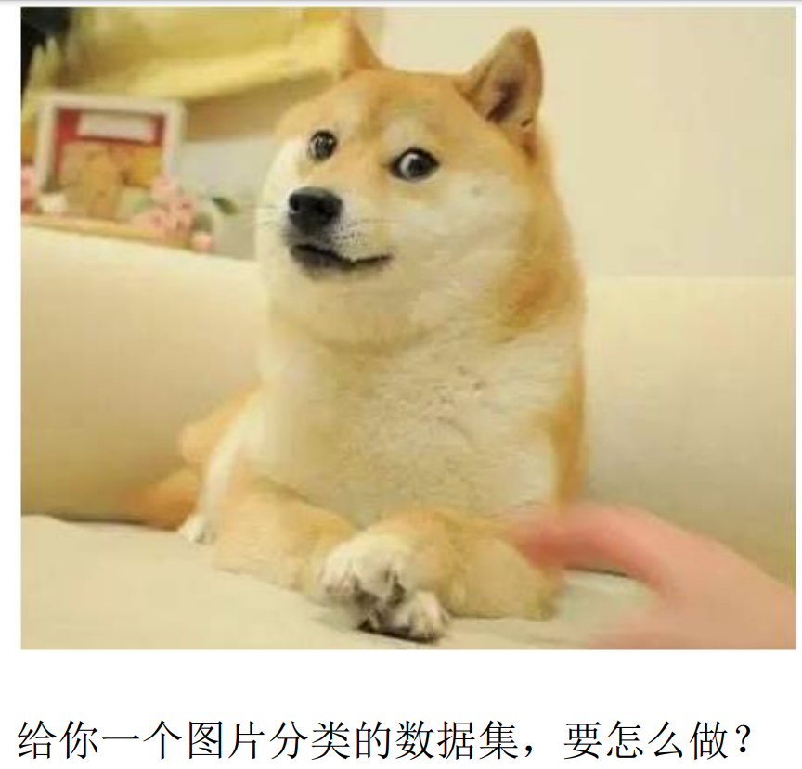
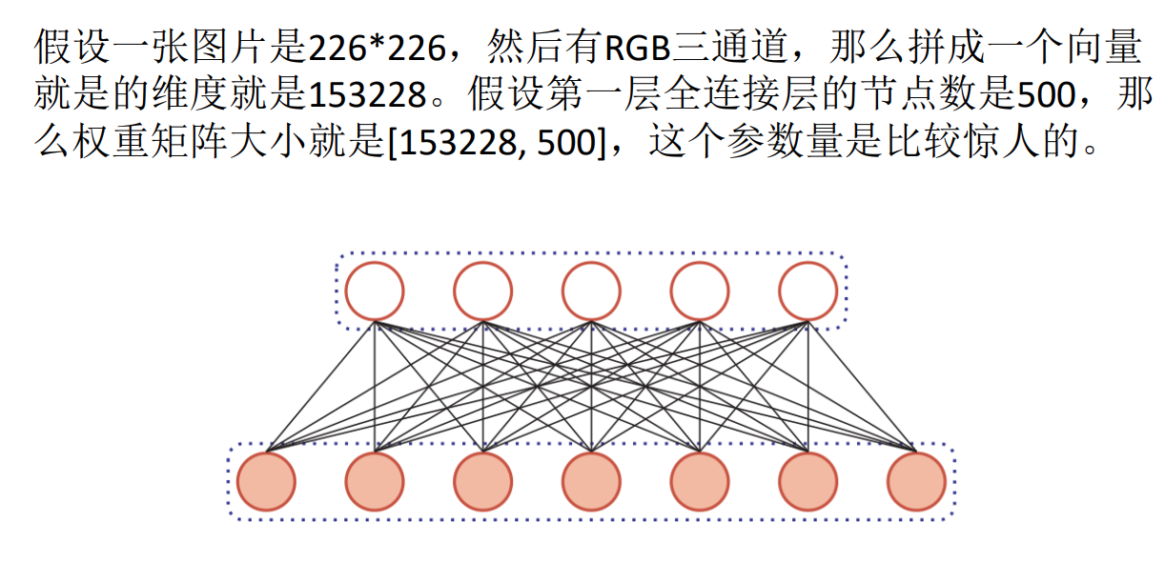

Slide 3
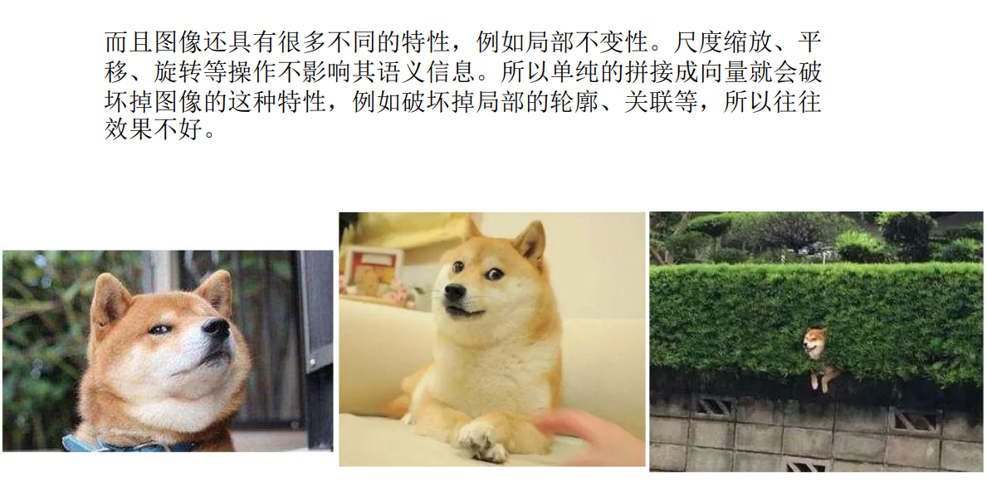

Slide 4
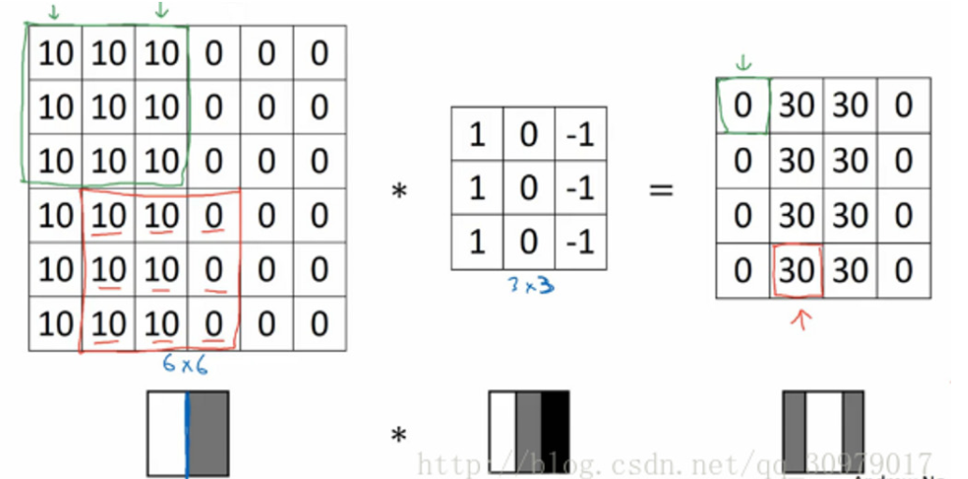
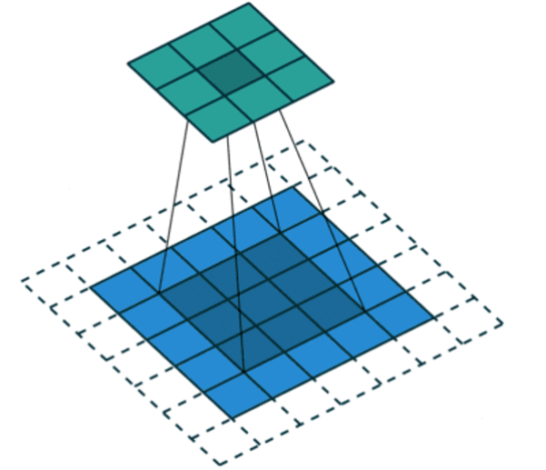
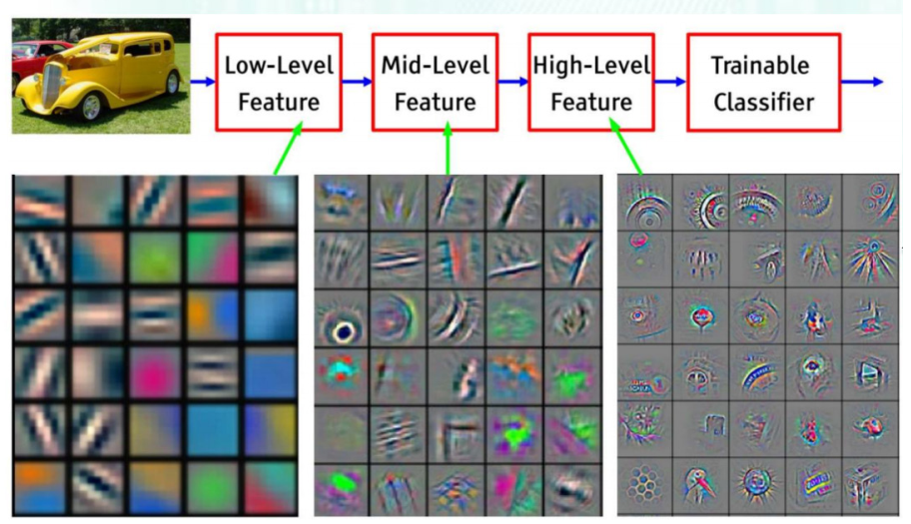
卷积神经网络
基于生物学上感受野（Receptive Field）的机制
感受野（Receptive Field）主要是指听觉、视觉等神经系统中一些神经元的特性，即神经元只接受其所支配的刺激区域内的信号。在视觉神经系统中，一个神经元的感受野是指视网膜上的特定区域，只有这个区域内的刺激才能够激活该神经元。

Slide 5
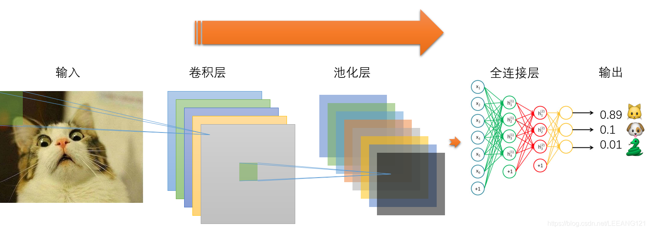
卷积神经网络
什么是卷积神经网络？
卷积神经网络就是包含了卷积层的神经网络
其中卷积层包含多个卷积操作，输出多个特征图
卷积神经网络有三个结构上的特性
局部连接
权重共享
空间上的下采样

Slide 6
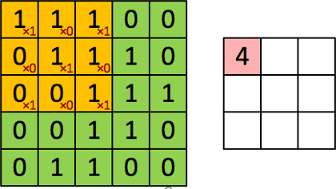
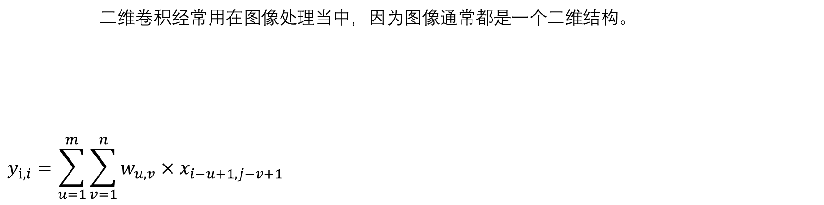
卷积神经网络
二维卷积经常用在图像处理当中，因为图像通常都是一个二维结构。
$$y_{i,i}=\sum_{u=1}^{m}{\sum_{v=1}^{n}{w_{u,v}×x_{i−u+1,j−v+1}}}$$

Slide 7
卷积神经网络
不同参数设置的卷积演示
常见二维卷积的特征
卷积核大小：定义卷积的视野
步长：定义遍历图像时的步长
Padding：定义边框处理
输出通道：卷积核的个数
Padding为1步长为2
Padding为2且步长为1
卷积神经网络
Notes:
以图为例，该图中的卷积核大小就是3*3
步长通常默认为1，有时候我们也会用到2，这样可以有效减少提取出来的特征图的大小
Padding用于处理边框的问题，如果不进行padding的话卷积出来的图片会小一圈，通常是使用补0的方式来进行

Slide 8
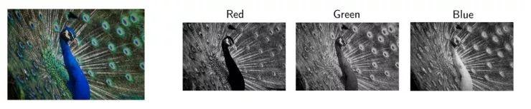
卷积神经网络
上述卷积的操作都是二维的，但是常见的RGB彩色图像则是三通道的
卷积神经网络

Slide 9
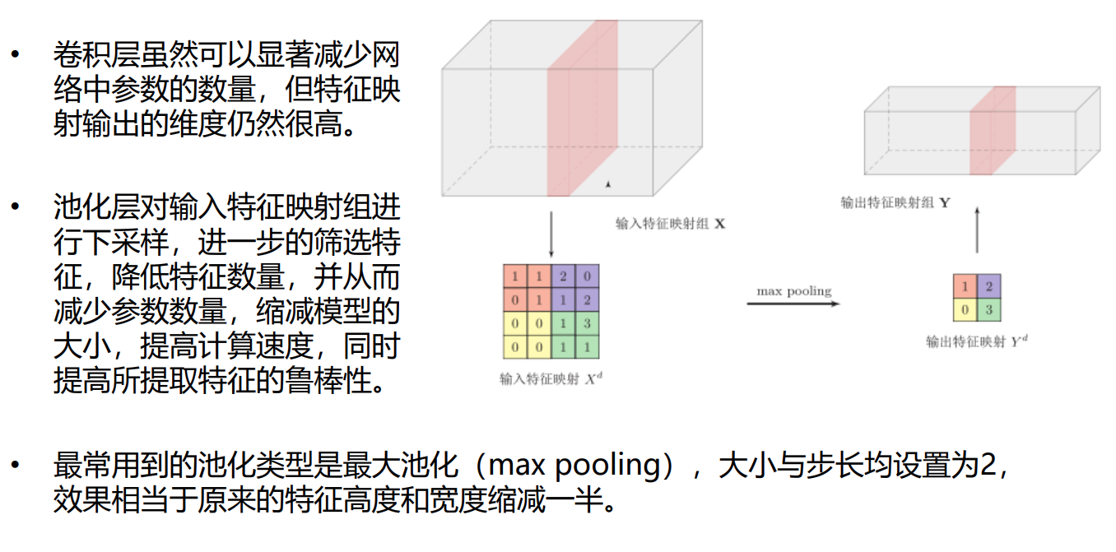
卷积神经网络

Slide 10
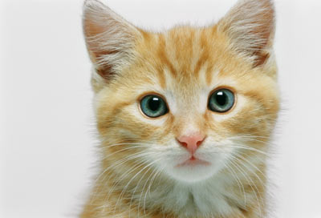
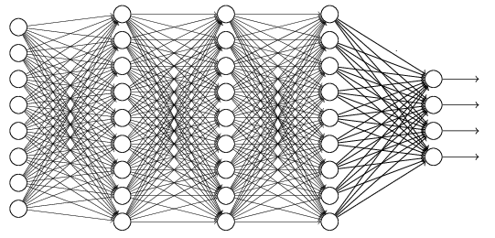
卷积神经网络
cat dog ……
卷积神经网络应用
图片分类示例
Convolution
softmax
Pooling
Fully Connected Layers
Convolution
Pooling
Flatten

Slide 11
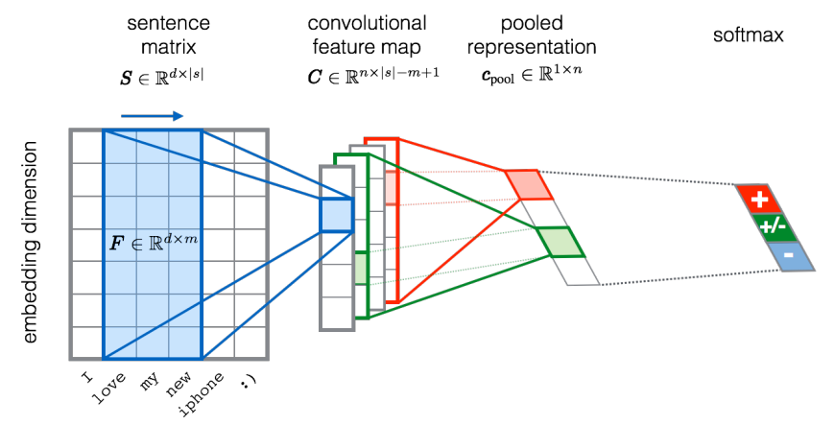
卷积神经网络
卷积神经网络应用
文本分类示例
Aliaksei Severyn, Alessandro Moschitti: UNITN: Training Deep Convolutional Neural Network for Twitter Sentiment Classification. SemEval@NAACL-HLT 2015: 464-469
Notes:
首先将句子转换为词向量，然后就可以参考图片来使用CNN进行卷积等操作，进行分类

Slide 12
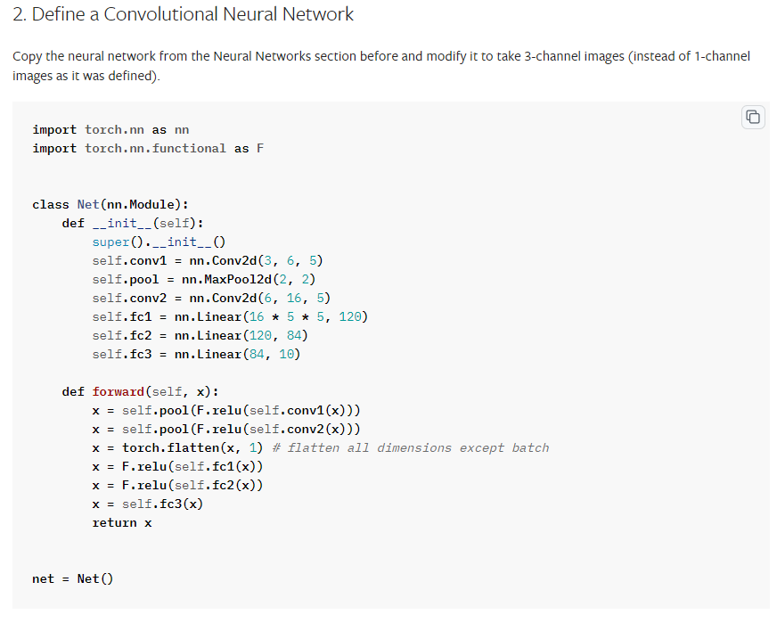
CLASStorch.nn.Conv2d(in_channels, out_channels, kernel_size, stride=1, padding=0, dilation=1, groups=1, bias=True, padding_mode='zeros', device=None, dtype=None)
CLASStorch.nn.MaxPool2d(kernel_size, stride=None, padding=0, dilation=1, return_indices=False, ceil_mode=False)
https://pytorch.org/tutorials/beginner/blitz/cifar10_tutorial.html#training-on-multiple-gpus

Slide 13
任务6：基于CNN/RNN的文本分类
使用CNN或RNN进行文本分类任务
词表处理， 词清洗：低频词，标点，数字等
预训练的词嵌入数据（glove.6b.50d），包含50维度的词嵌入
数据目录为20ns，其中train.txt用于训练，valid.txt是验证集， test.txt是测试集
通过在验证集上尝试不同的参数和数据处理方式等来筛选准确率最好的一组参数，并将该过程记录在实验报告中
https://nlp.stanford.edu/data/wordvecs/glove.6B.zip
不同维度的预训练词嵌入
https://github.com/stanfordnlp/GloVe
Notes:
本实验主要是体验机器学习的全过程，不过度关注绝对的正确率数值

Slide 14
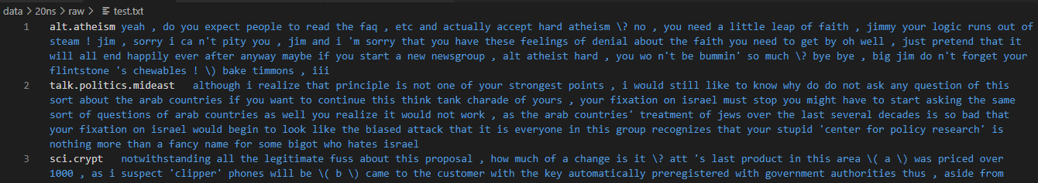
分类实验数据介绍
每个文本数据一行以\n结尾，其中第一列为该文本的标签，以\t分隔；
文档词之间用空格隔开。
Notes:
回归数据集下次课再介绍

Slide 15
实验提交
作业名称：实验6
截止时间：5月17日 23:59
本次实验提交样例：压缩包21******_wangxiaoming.zip，内含：
21******_wangxiaoming.pdf
/code：文件夹，内含所有实验代码并附上readme
/result：文件夹，内含实验结果
21******_wangxiaoming_CNN_classification.csv
验收学号3,8 在后两次课上验收。

